Slide 1

RNN, CNN
컴퓨터과학과 12학번 이자룡

Slide 2
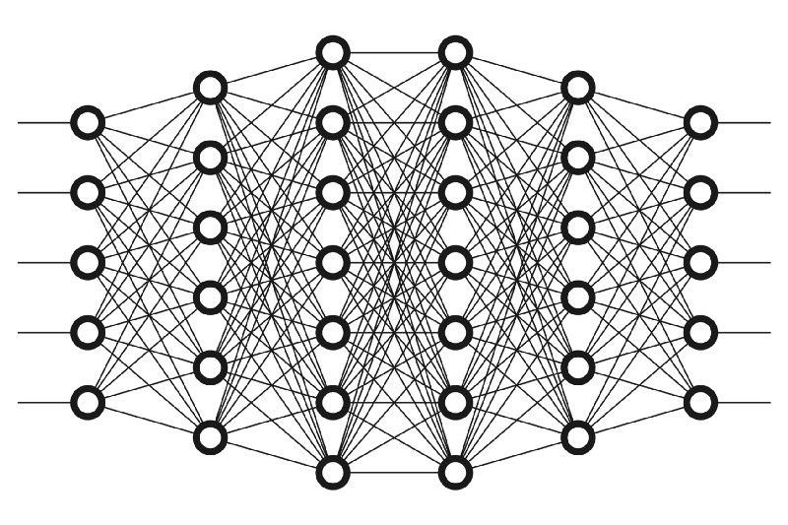
층을 일렬로 쌓는 게 최선인가?

Slide 3
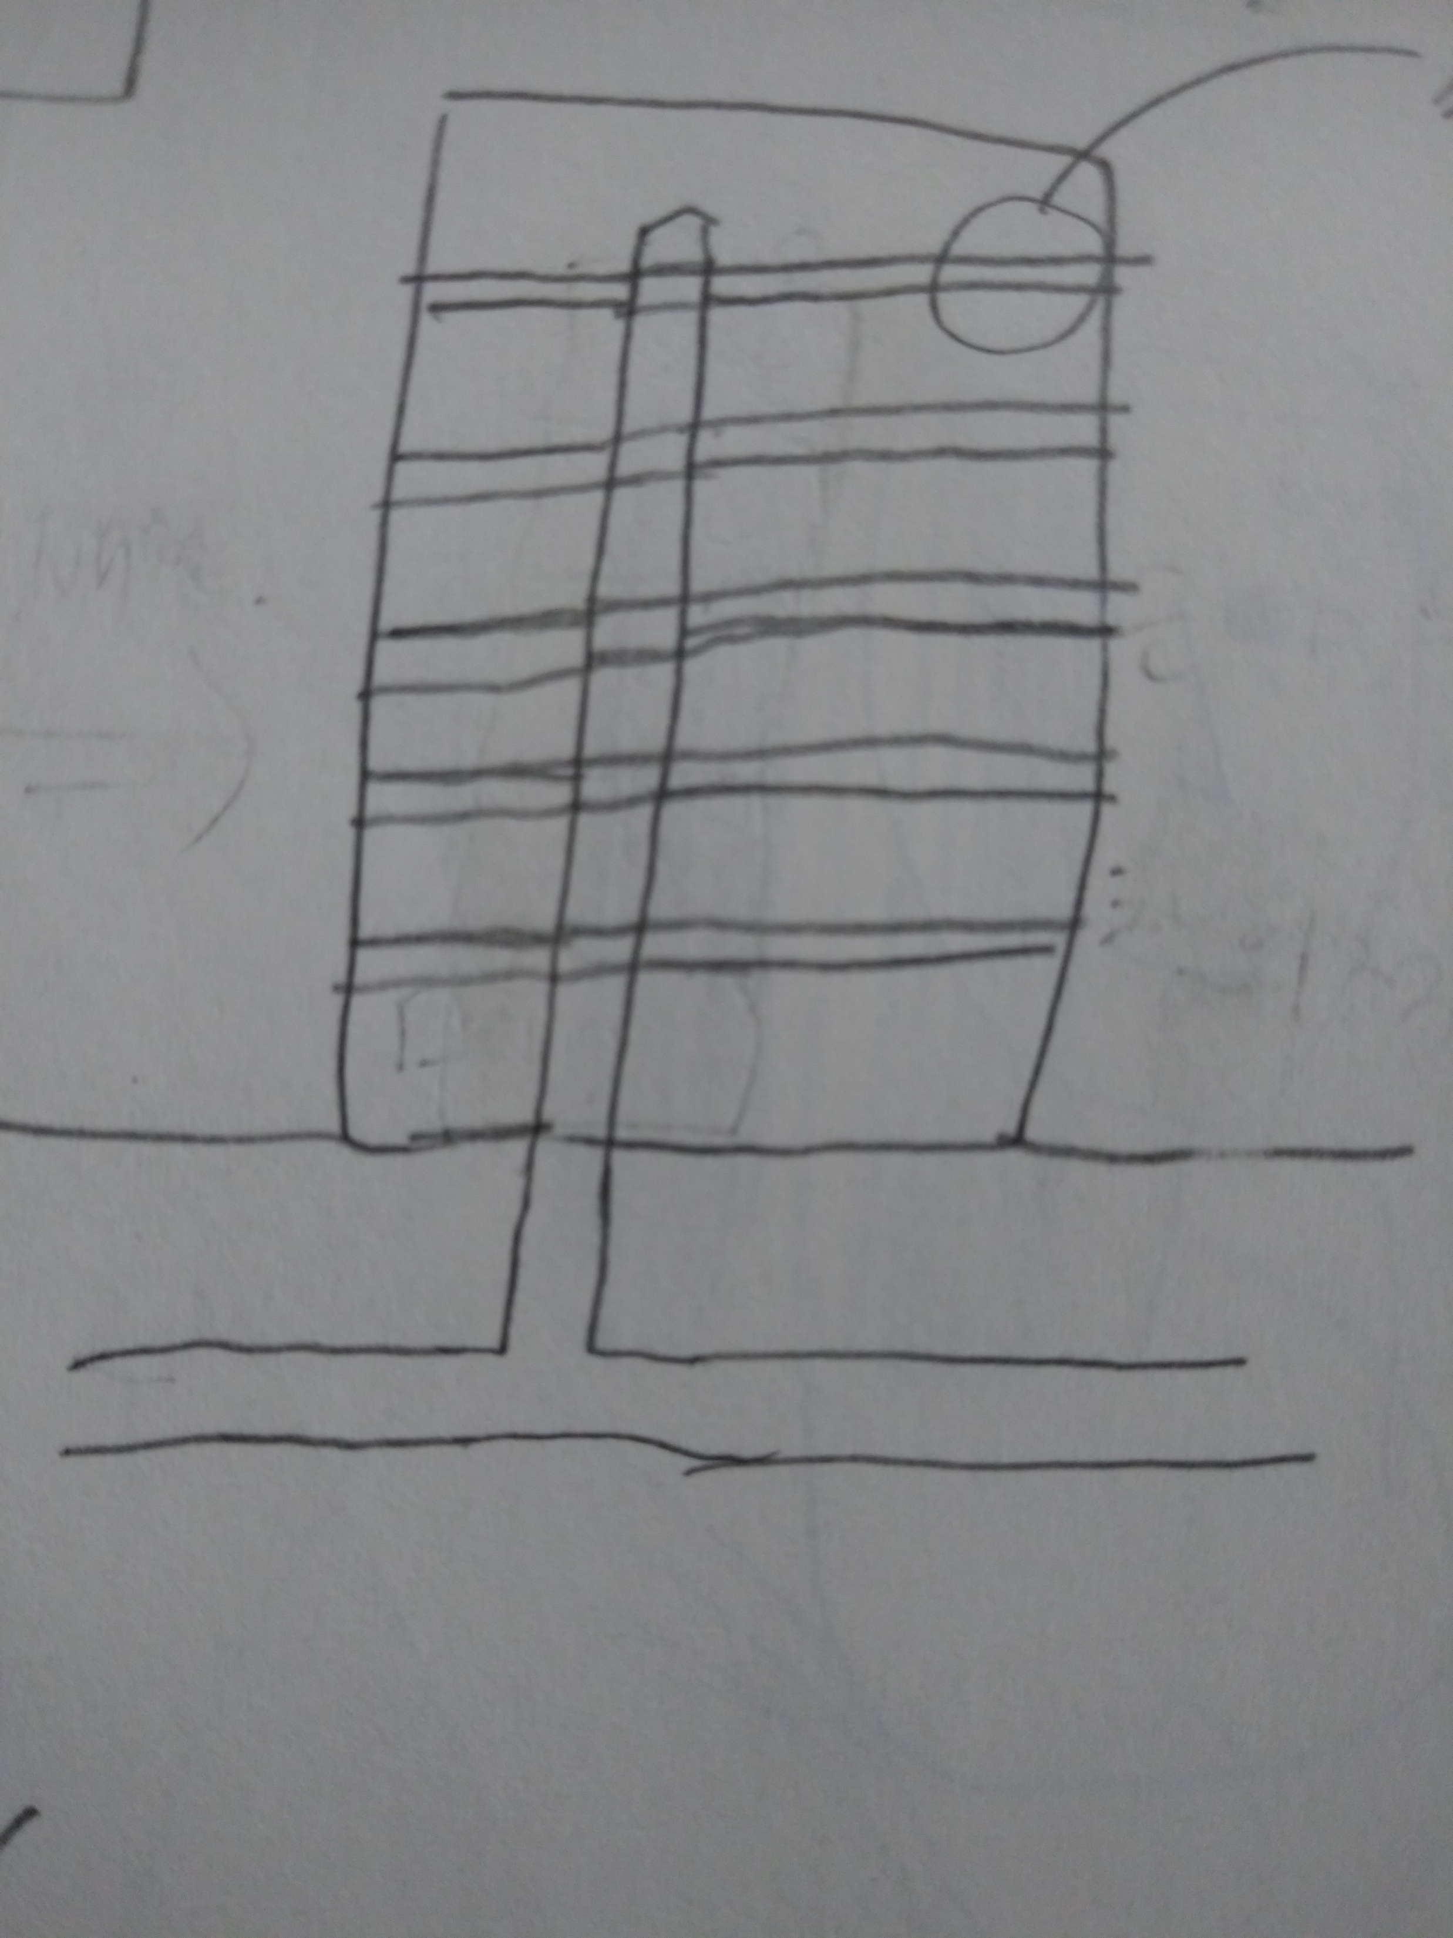

Slide 4
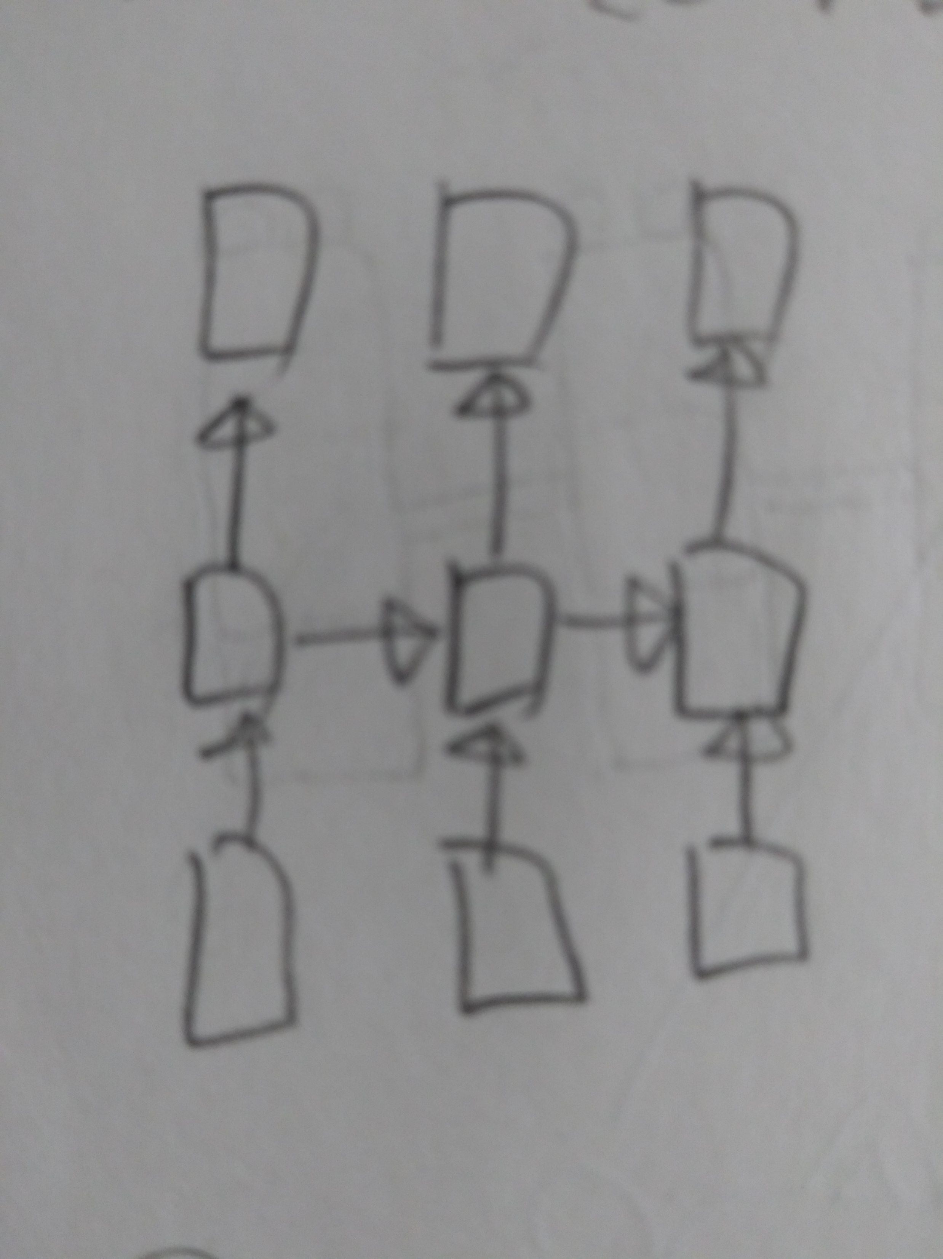
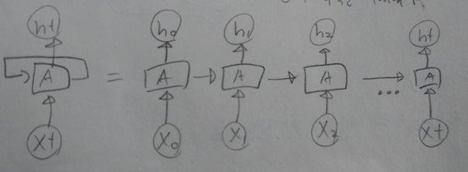
RNN (Recurrent Neural Network)
Sequence data를 위해 쓰임(CNN은 못 함)
하나가 아니라 여러 개의 이어진 데이터
Ex) 글을 이해하려면 하나의 단어, 문장이 아니라
전체 맥락을 이해해라
활용: 연관검색어, 음성인식, 번역, 봇, 질문/대답, 이미지/비디오 캡셔닝

Slide 5
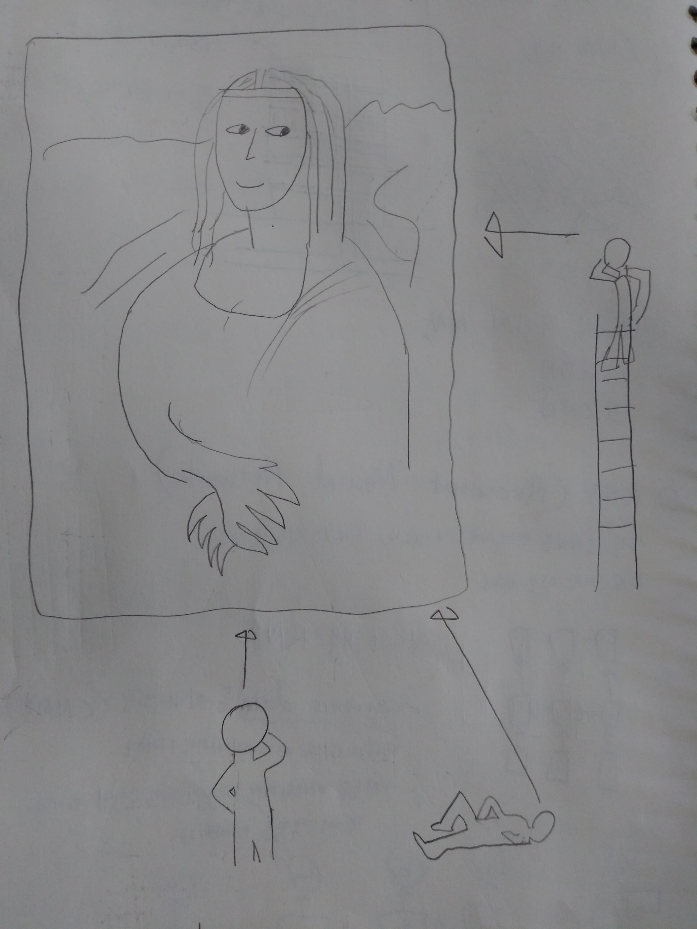
CNN (Convolutional Neural Network)
서로 다른 방식(w)으로 본 걸 종합한다!
이 방식을 통해 만들어진 것을 Convolutional Layer라 하자

Slide 6
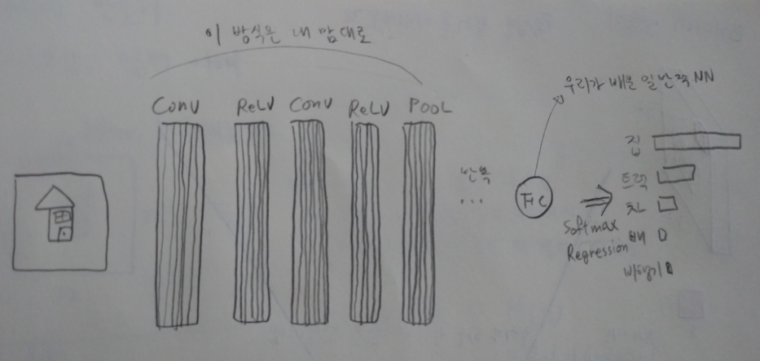

Slide 7
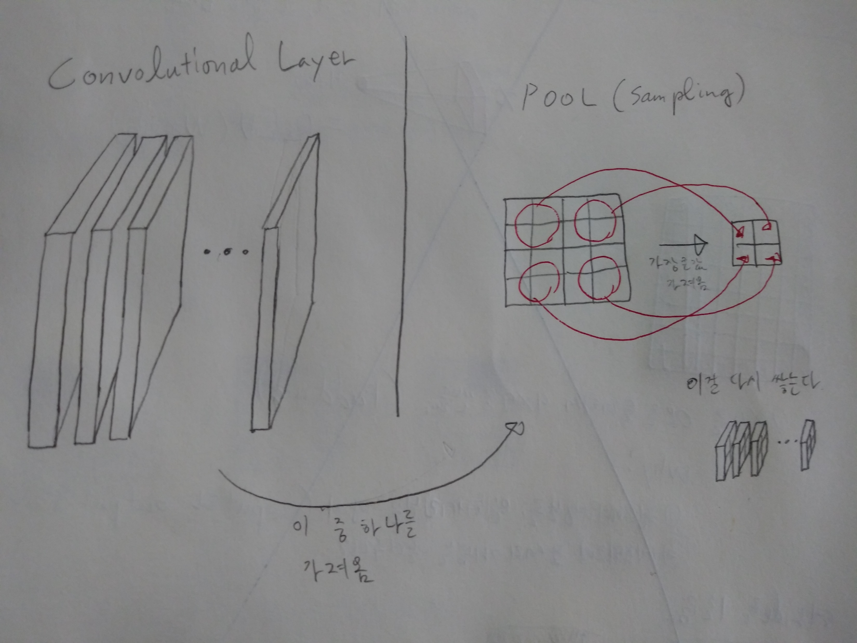

Slide 8
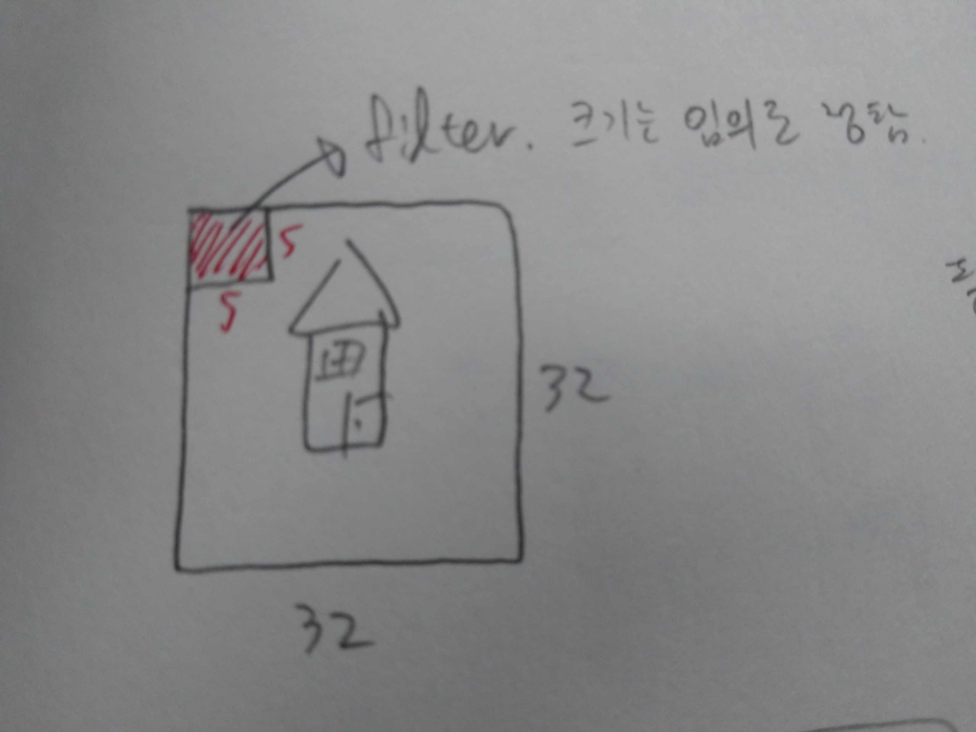
레이어 만들기
핵심: 필터 이해
하는 일: 한 값을 만들어냄
Ex) 5x5에 해당하는 값이 x라 하자
어떠한 처리를 한 다음,
한 결과를 뽑아냄
X => => H(x)
= ReLU(wx+b)

Slide 9
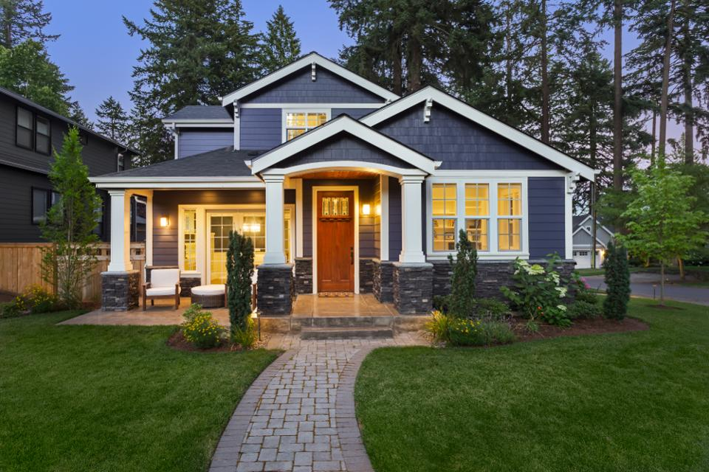
Padding
0 | 0 | 0 | 0 | 0 | 0 | 0 | 0 | 0
0 |  |  |  |  |  |  |  | 0
0 |  |  |  |  |  |  |  | 0
0 |  |  |  |  |  |  |  | 0
0 |  |  |  |  |  |  |  | 0
0 |  |  |  |  |  |  |  | 0
0 |  |  |  |  |  |  |  | 0
0 |  |  |  |  |  |  |  | 0
0 | 0 | 0 | 0 | 0 | 0 | 0 | 0 | 0
7x7 이미지를 0으로 둘러쳐서 9x9로 만듦
왜 하는가?
Input과 output 동일하게 만듦
-> 원래 정보 유지
2. 컴퓨터에 모서리 개념 전달

Slide 10
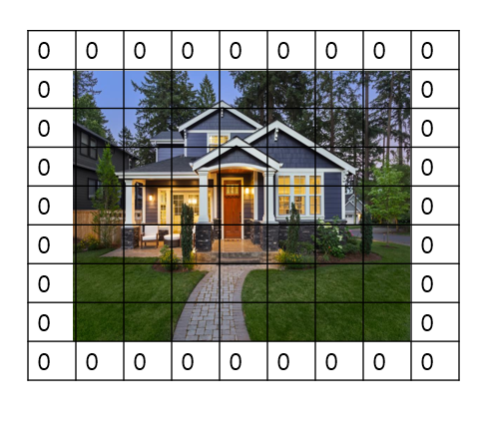
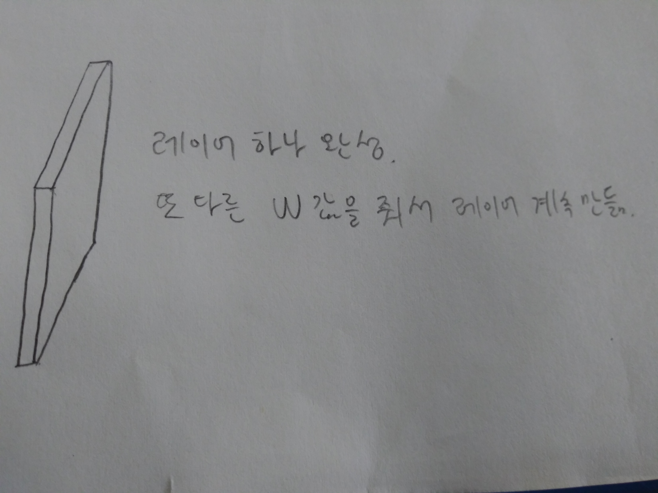
Stride를 1로 줌
…

Slide 11

다음 시간엔…
CNN실습

